Slide 1

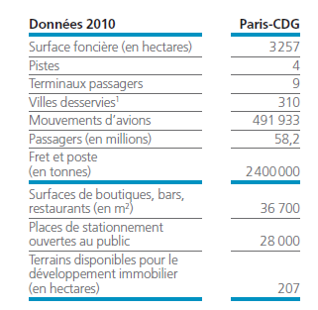
Roissy, un hub performant au service d’une métropole mondiale et du territoire nationale.
Introduction :
L’aéroport de Roissy est un hub mondial c’est-à-dire une plateforme aéroportuaire qui permet la mise en réseaux des grandes métropoles internationales et nationales en assurant les correspondances entre les différents aéroports. (doc1 p 206). Il s’agit également d’une porte d’entrée de notre territoire nationale et de l’espace parisien.
Roissy Charles de Gaulle est la principale plateforme du groupe AdP (Aéroport de Paris), société privée chargée de gérer les terminaux mais surtout d’accorder aux compagnies aériennes des droits d’atterrissage et de décollage (178compagnies accueillies en 2010 ). Ces activités génèrent un chiffre d’affaires de 2,7Mds d’€.
L’aéroport de Roissy remplit une double mission, permettre la mobilité de plus de 58 millions de passagers et le traitement du fret soit plus de 2,4Mt de marchandises au départ ou à l’arrivée.
L’aéroport de Roissy a généré en 2010 près de 500 000 mouvements d’avions soit une moyenne de plus de 1340 décollages et atterrissages par jour.
Quels éléments font de Roissy , un élément essentiel de l’intégration du territoire français à l’espace mondialisé?

Slide 2
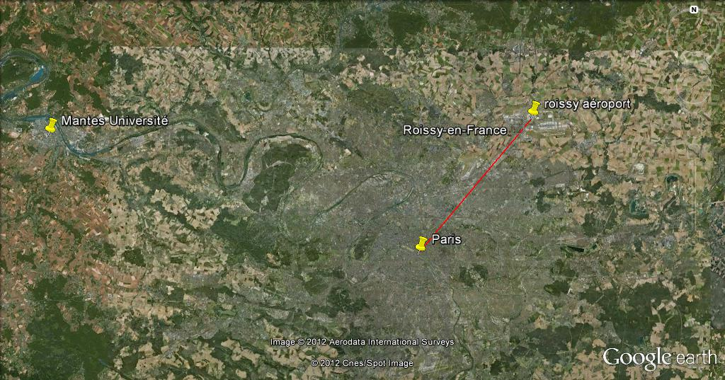
I. Roissy, une plateforme multimodale au cœur de l’Ile-de-France.
1. Roissy, un élément essentiel de l’espace francilien.
Plaine de France
Paris, ville mondiale, centre d’impulsion de l’économie mondiale.
Zone aéroportuaire de Roissy Charles de Gaulle.
Zone d’extension de l’agglomération parisienne, 11 millions d’habitants.
Couronne périurbaine de l’agglomération parisienne.
Axe des réseaux de transport (autoroutes, LGV, RER)

Slide 3
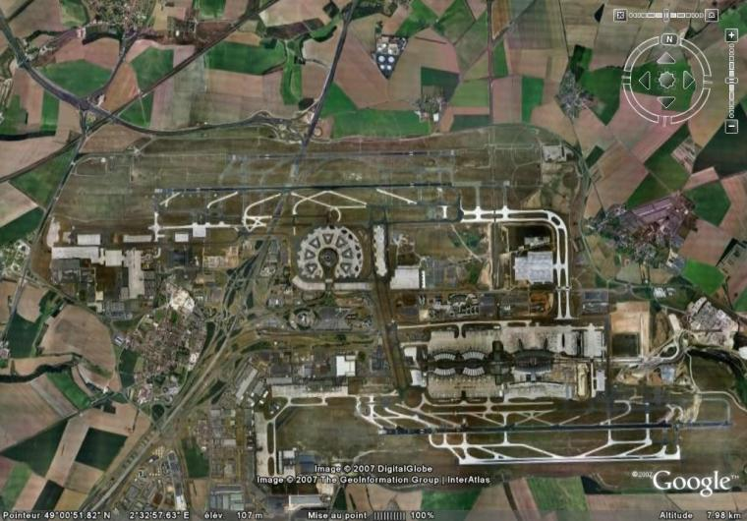
2. Les composantes de la plateforme multimodale.
III. Un aménagement en zone périurbaine
Zone d’habitation, importante nuisance sonore.
Espace rural.
T1
T3
S3
T2 T2
E
F
I. Un espace structuré pour gérer de multiples flux :
II. Un espace multimodal qui favorise l’activité économique :
Emprise foncière de l’aéroport de Roissy, 3200 ha.
Autoroute,
LGV,
RER, CdG Val
4 pistes permettant 490 000 mouvements aériens par an.
4 aérogares permettant le transit de 58 M de passagers
Interconnexion des réseaux
Zone de fret : 2,4 Mt de marchandises.
ZAC et ZI : implantation d’entreprises tertiaires et industrielles.

Slide 4
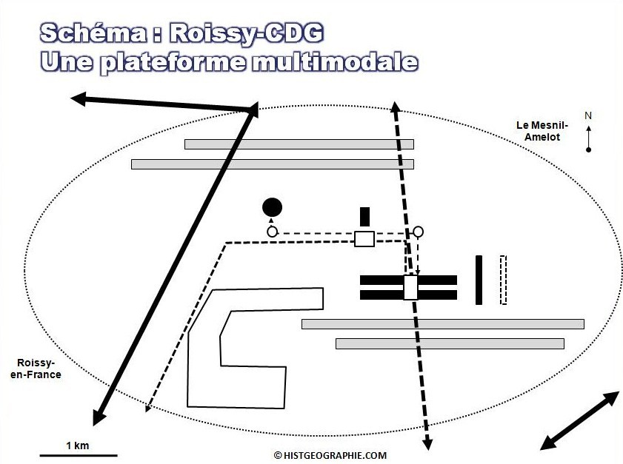

Slide 5
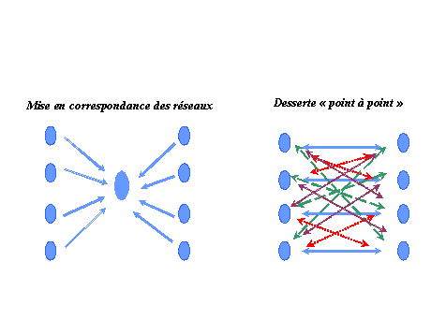
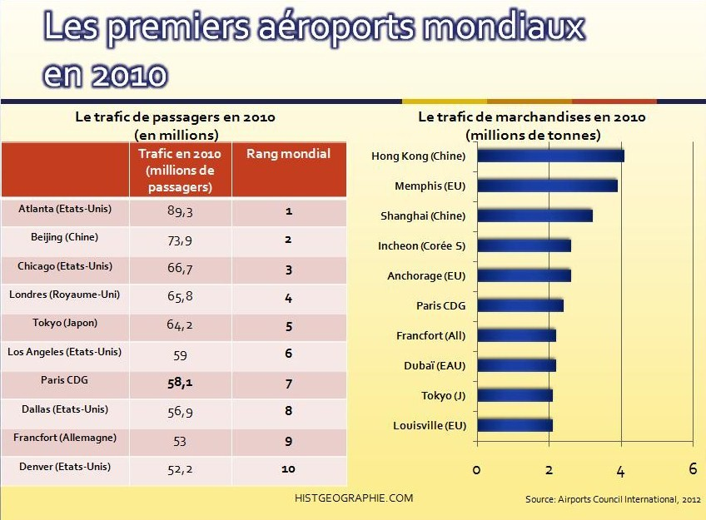
3. Un aéroport au cœur d’un réseau mondial de transport.
« Organisation en correspondance» des grandes compagnies : favorise le développement des grandes plateformes (hub) capables de traiter des flux très importants. (doc 1 p 206)
Organisation « point à point »des compagnies Low Cost : favorise le développement des plateformes secondaires à plus faible coût comme Beauvais. (doc 11 et 12 p 210
Destination des passagers transitant par Roissy-Charles de Gaulle.
Comme le montre les documents, Roissy - CdG s’inscrit dans un réseau mondial aéroportuaire. Ainsi, il est possible depuis cette plateforme, classée au 6 ou 7e Rang mondial pour le transport de passagers et au 6e rang mondial pour le fret, d’atteindre 310 destinations différentes.
92% des passagers effectuent depuis Roissy un déplacement international. L’aéroport renforce l’attractivité parisienne en étant tout à la fois une métropole de destination et de correspondance.

Slide 6
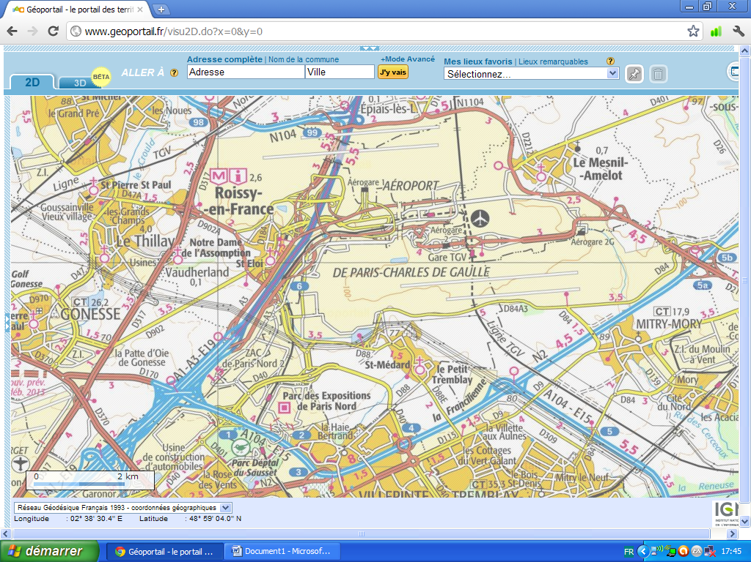
II. les effets économiques et enjeux du développement de Roissy :
1. Plus de 100 000 emplois induits.
Doc 8 p 209 : Quels types d’emplois sont associés au fonctionnement de l’aéroport ?
L’aéroport génère environ 100 000 emplois directs. Il offre une multitudes de services et emplois différents :
Les services liés au transport aérien représentent 58 % des emplois. (personnels techniques, personnels d’enregistrement et d’accueil, maintenance des appareils…)
Les services liés à l’exploitation des aérogares accueillant les passagers (assistance, manutention des bagages, nettoyage) : 16% des emplois
Les services marchands (boutiques, restauration, hôtellerie) , 10% des emplois.
les activités de fret : 10% des emplois.
les autres activités et en particulier les services de l’état. (douanes, police de l’air, assistance médicale et services d’urgence…) représentent 6 % des emplois.
Un territoire stratégique au Nord de l'Ile-de-France
Recouvrant le sud-est du Val d'Oise et le Nord de la Seine-Saint-Denis, le territoire de la Plaine de France, forme un vaste territoire de 330 km² au nord de Paris, avec au centre le couloir constitué par l'autoroute A1. Partant des portes nord de Paris, il s'étire jusqu'aux confins de l'Oise, englobant l'aéroport de ¨Paris - Charles de Gaulle¨.
La Plaine de France s'ouvre ainsi largement vers l'Europe, dont elle constitue un des pôles majeurs de transit et d'activité. Elle est, en outre, dotée d'une importante densité d'équipements et d'infrastructures d'envergure nationale et internationale.
Equipée pour recevoir des manifestations nationales et internationales, La Plaine de France est un des grands axes de développement de la région.
Avec environ 38 000 entreprises implantées et près de 330 000 emplois (publics et privés), elle rassemble en outre près de 6% des emplois régionaux sur une surface ne représentant que 2% de l'ensemble du territoire d'Ile-de-France.
Extrait du site internet : garonor.com
2. Un pôle majeur d’activité en Ile-de-France.
Quels éléments témoignent du dynamisme économique induit par la présence de l’aéroport ?

Slide 7
3. Une plateforme, enjeu du développement durable de la métropole parisienne.
a. Des projets d’aménagement permanents .
Le développement de l’aéroport de Roissy est un enjeu à différentes échelles dans l’espace parisien. Indispensable au développement de la métropole son impact environnemental est important. De plus il s’agit d’un espace qui subit des aménagements perpétuels afin d’optimiser son rayonnement et réduire ses nuisances.
Doc10 et 13 p 210 : Q1 Déterminez la nature des projets et leurs objectifs principaux?
Nature des projets : | objectifs
Intermodalité : nouvelles gares RER et LGV, nouvelles lignes de métro, Contournement routiers) . Euro Carex : mise en relation par des LGV dédiées de transport de marchandises des grands hubs aériens européens. | Amélioration des dessertes réduction de la circulation et de la saturation automobile. Améliorer « l’intermodalité » entre le transport aérien, transport ferroviaire. Créer un réseau européen de transport.
Renforcement économique du pôle : | Renforcer l’attractivité en créant de nouveaux espaces tertiaires et en particulier un quartier d’affaires (Aéropolis)
Réduire les nuisances | Reboisement des abords à proximité de la zone d’habitation de Roissy-en-France.

Slide 8
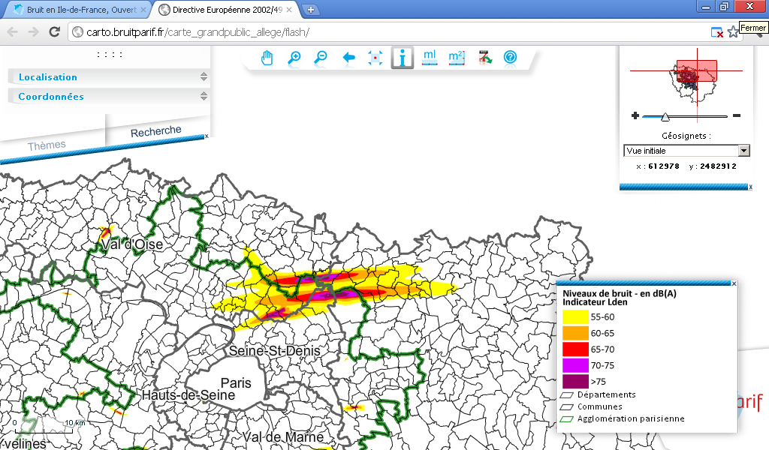
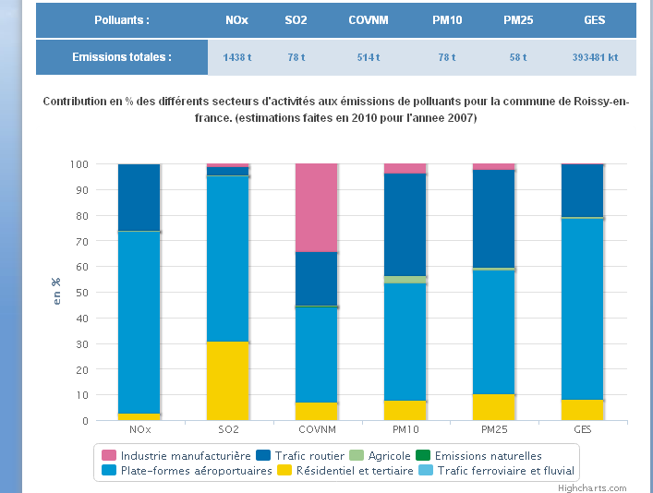
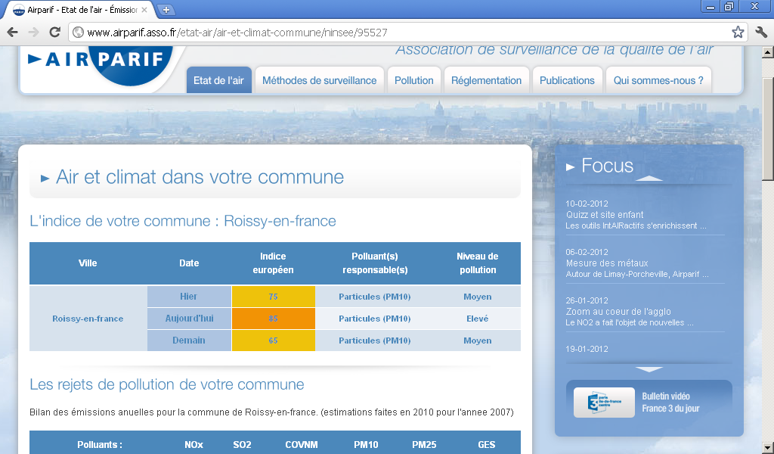
b. La question des nuisances dans l’espace parisien.
Source, bruiparif.com
L’aéroport génère d’importantes pollutions atmosphérique et sonore. Les communes situées dans l’axe des pistes subissent des nuisances sonores supérieures à 55dB. Quant à la qualité de l’air elle est souvent médiocre et l’on constate que la plateforme aéroportuaire et le transport routier lié sont une source d’une pollution atmosphérique élevée.
Source, airparif.com

Slide 9
4. Des enjeux à l’échelle nationale et internationale.
Doc. 9 p 209 : Quels atouts ont conduit l’entreprises américaine FedEx à choisir Roissy comme principale plateforme européenne de leur groupe ?
Correction :
Roissy est un hub au centre du réseau national de l’entreprise FedEx.
Roissy dispose d’une capacité d’accueil aérien qui permet de regrouper les vols sur une seule plateforme dans un temps limité (3h)
Roissy est équipé d’infrastructure de contrôle et de tri moderne qui permet de traiter 30 000 colis et 30 000 documents par heures.
Comme nous l’avons déjà vu la stratégie de localisation d’une entreprise dépend de ces clients et des infrastructures qu’offrent le territoire. Roissy permet un réacheminement rapide et mondial du fret traité.
Doc. 14 p 209 : Les aéroports comme celui de Vatry (ou de Beauvais) sont-il des partenaires ou des concurrents pour AdP ?
Correction :
Les aéroport situés en périphérie de la région parisienne n’ont pas la capacité d’accueil, ni les infrastructures de Roissy. Ils ne sont donc pas vraiment des concurrents car ils ne peuvent attirer que des compagnies low cost et des compagnies de fret que sur des transits secondaires. En revanche, il peuvent permettre de désengorger le trafic aérien de Roissy en captant une part minime du trafic. Cela peut être un atout pour l’espace parisien et AdP qui sont menacés par la saturation.
L’état qui envisageait la construction d’un troisième grand aéroport parisien dans la Somme ou dans l’Eure-et-Loir a, pour l’instant, renoncé à un investissement très coûteux et distant de plus de 100 km de la capitale.
Conclusion : Roissy- CdG est une porte d’entrée de l’espace parisien et de l’espace national. Il contribue au rayonnement et à l’attractivité de notre pays et à son intégration dans l’espace européen et mondial.?

